Slide 1


Django Template
Шаблоны
Статические щаблоны
Составные щаблоны
Контекст шаблона

Slide 2
Django template
Шаблон Django - это текстовый документ(он же html) или строка Python, размеченная с использованием языка шаблонов Django. Некоторые конструкции распознаются и интерпретируются механизмом шаблонов. Основные из них - переменные и теги.
Шаблон отображается с контекстом (данные переданные из приложения). Визуализация заменяет переменные их значениями, которые просматриваются в контексте, и выполняет теги. Все остальное выводится как есть.

Slide 3
Django tamplate: порядок работы
1) создать страницу (папка templates/<app_name>)
2) создать представление которое вызовет страницу (view.py)
3) создать маршрут к созданному представлению(urls.py)

Slide 4
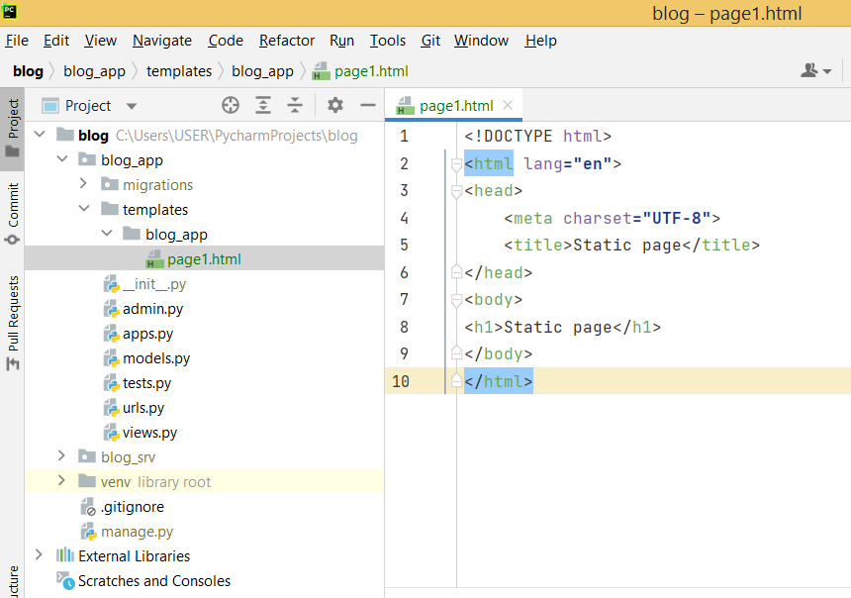
Django – static template
Шаблон может быть передан без контекста и динамических элементов. Такой шаблон является полностью статических
Создаем страницу в <app_name>/tamplates/<app_name>
(1)

Slide 5
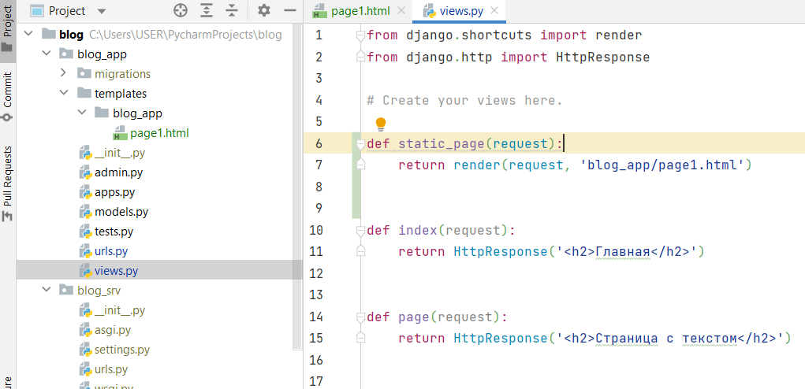
Django – static template
Создаем представление, которое вызовет шаблон
(1)

Slide 6
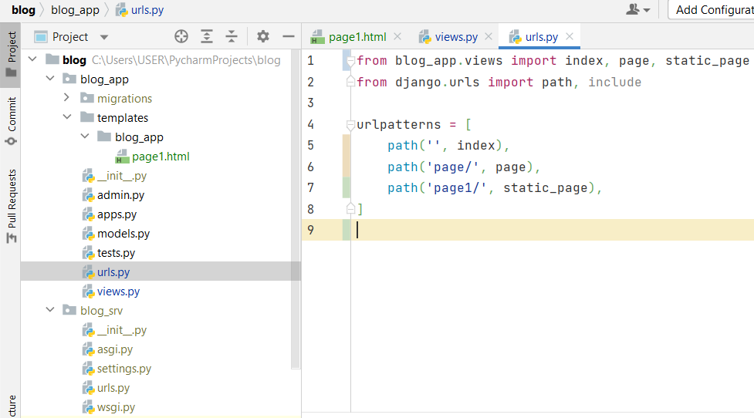
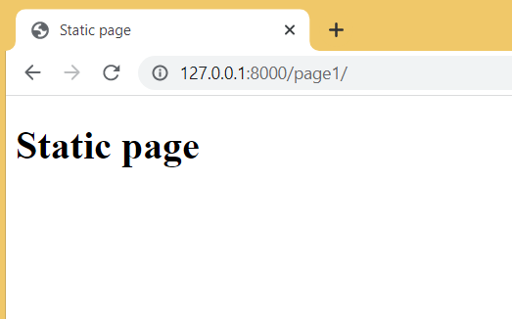
Django – static template
Создаем маршрут к представлению
(1)
(2)
(результат)

Slide 7
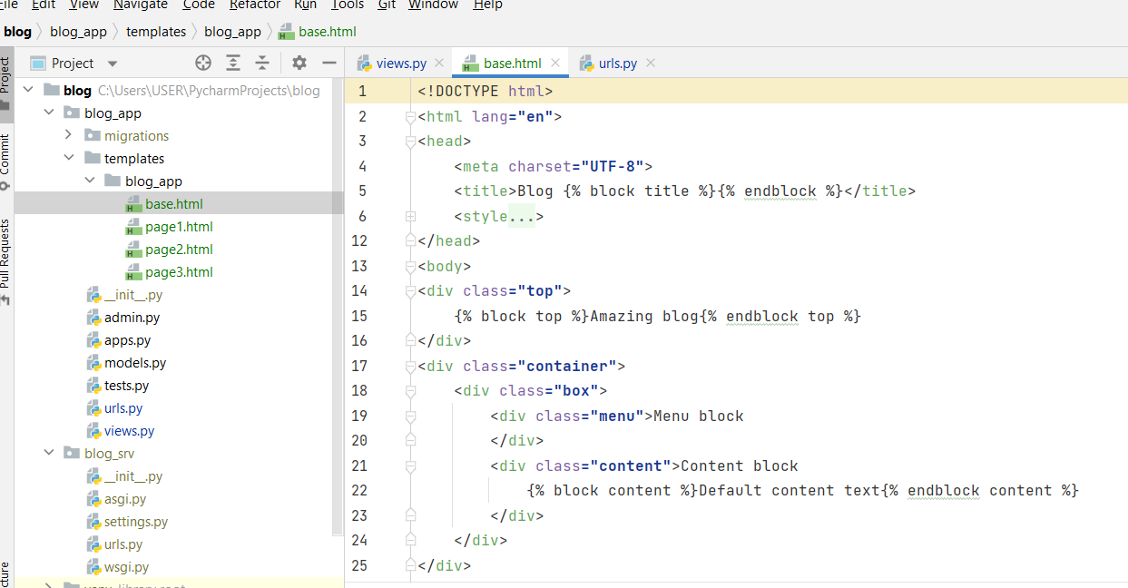
Template на основе шаблона
(1)
(2) Пустой по умолчанию
блок
(3) Блок с данными
по умолчанию
(4) Блок с данными
по умолчанию

Slide 8
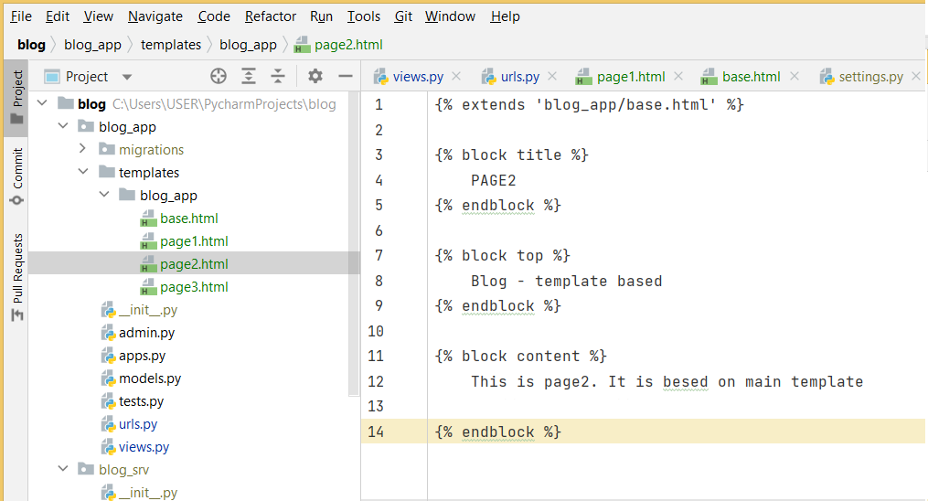
Template на основе шаблона(2)
(2)Ссылка на базовый шаблон
(1)
(3)Описываем блоки

Slide 9
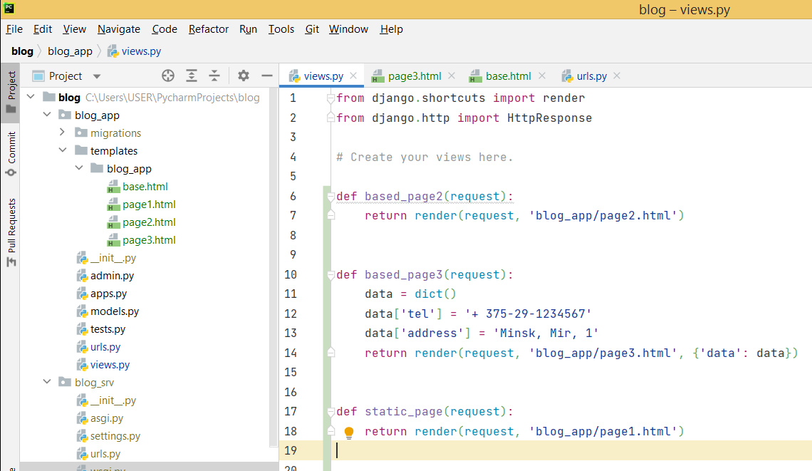
Template передача данных из представления(1)
(2) создаем данные
(1)
(3) передаем данные

Slide 10
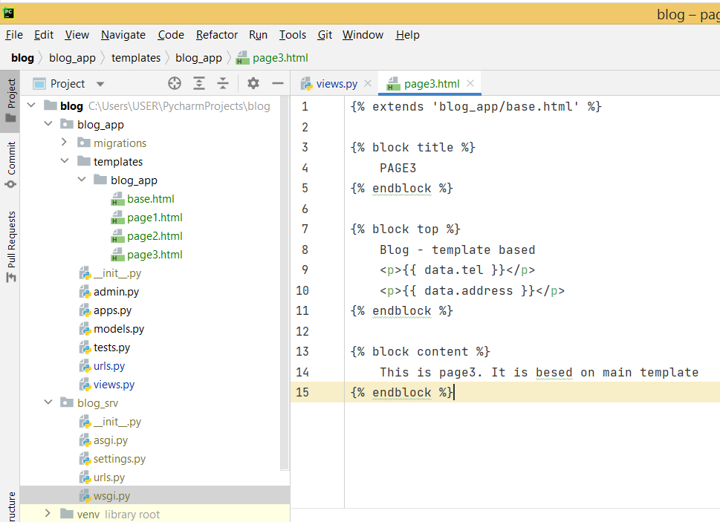
Template передача данных из представления(2)
(1)
(2) достаем данные

Slide 11
Задание
Создать сервер
Подключить БД
Создать приложение
В приложении создать базовый шаблон
Создать две страницы(приветствие и контакты) на базе базового шаблона

